Slide 1
HERRAMIENTAS ESENCIALES PARA LA CRIANZA DE LOS HIJOS
para la vida cotidiana

Slide 2
Llevando a nuestros hijos a Jesús
¹³Traían niños a Jesús para que Él los tocara, pero los discípulos los reprendieron. 14 Cuando Jesús vio esto, se indignó y les dijo: «Dejen que los niños vengan a Mí; no se lo impidan, porque de los que son como estos es el reino de Dios. 15 En verdad les digo, que el que no reciba el reino de Dios como un niño, no entrará en él». 16 Y tomándolos en los brazos, los bendecía, poniendo las manos sobre ellos.

Slide 3
Usamos 7 herramientas bíblicas esenciales
AMAR
APUNTAR
INSTRUIR
PROVEER
Deut. 6:6-9
Salmo 127:3-5
Ef. 6:1-4
1 Tim. 5:8
DISCIPLINA
EJEMPLO
GRACIA
Prov. 23:13-14
2 Tim. 1:5
Ef. 4:32

Slide 5
EN LA VIDA COTIDIANA…
Dirija con una imagen clara de obediencia y disciplina genuinas.
El ejemplo de Abraham
Corrección motivada por amor
Génesis 12:1-5, 22:2-3
Hebreos 12:5-6, Prov 19:18
Inmediato
Completo
Sin quejarse
Discipulado
“Para” su hijo
Oportuno

Slide 6
EN LA VIDA COTIDIANA…
Asegurémonos de que nuestro tiempo y nuestro tesoro estén bien alineados.
“Por tanto, tengan cuidado cómo andan; no como insensatos sino como sabios, aprovechando bien el tiempo, porque los días son malos”. Efesios 5:15-16
“sino acumulen tesoros en el cielo, donde ni la polilla ni la herrumbre destruyen, y donde ladrones no penetran ni roban;
porque donde esté tu tesoro, allí estará también tu corazón”. Mateo 6:20-21

Slide 7
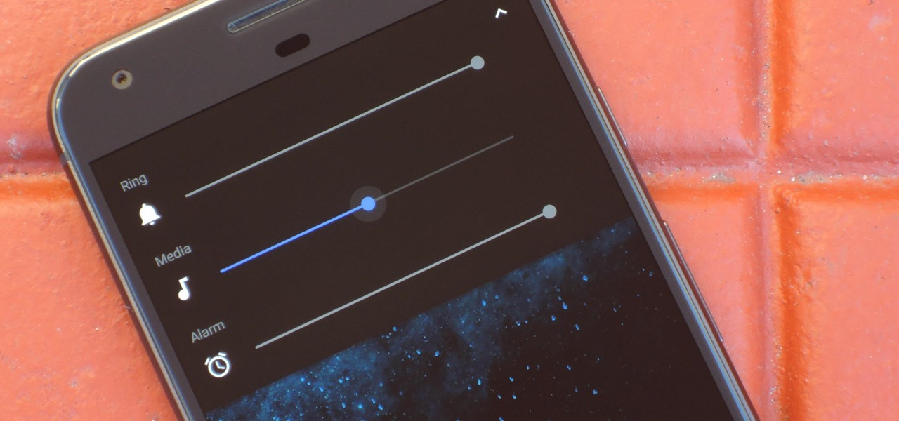
EN LA VIDA COTIDIANA…
Ajustamos nuestros niveles a propósito...
FAMILIA
FE
AMIGOS

Slide 8
EN LA VIDA COTIDIANA…
Tome los fracasos de los padres en la Biblia en serio.
Favoritismo
“Padres, no exasperen a sus hijos, para que no se desalienten”.
Colosenses 3:21
Génesis 37:3
Mundanalidad
Génesis 19:15-16
Falta de disciplina
1 Samuel 8:1-3

Slide 9
EN LA VIDA COTIDIANA…
Llene sus corazones con Escrituras útiles.
Leer historias bíblicas
Memorizar versículos
Respuestas a sus preguntas
Sabiduría para su futuro

Slide 10
HERRAMIENTAS ESENCIALES PARA LA CRIANZA DE LOS HIJOS
para la vida cotidiana

